Slide 1
Kolęda u ks. kard. Stanisława Dziwisza

Slide 2
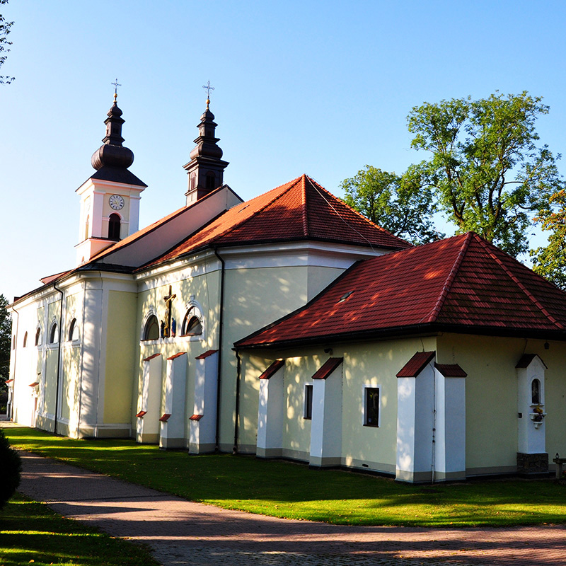
19 stycznia 2019 r., kontynuując wieloletnią tradycję, grupa z Makowa Podhalańskiego udała się do Krakowa by odwiedzić ks. Kardynała, który w latach 1963-1965 był wikariuszem w parafii Makowskiej.

Slide 3
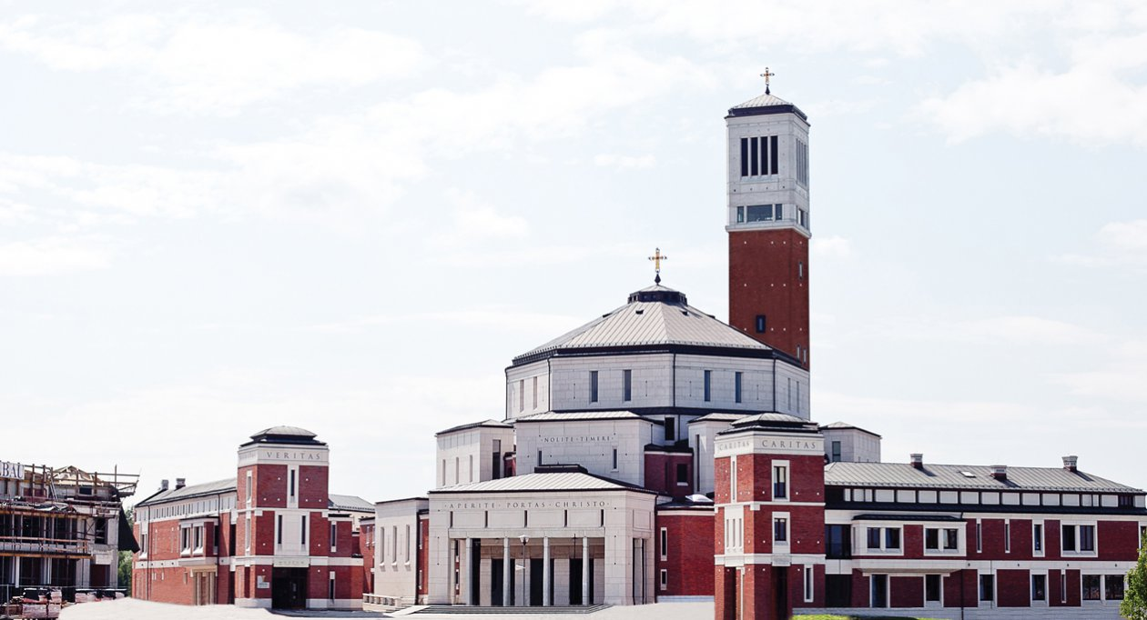
Gdyż we wcześniejszych latach ofiarowywaliśmy ofiarę na ręce księdza Kardynała na rzecz budowy Centrum Jana Pawła II, nasz wyjazd rozpoczęliśmy wizytą w tym pięknym sanktuarium.

Slide 4
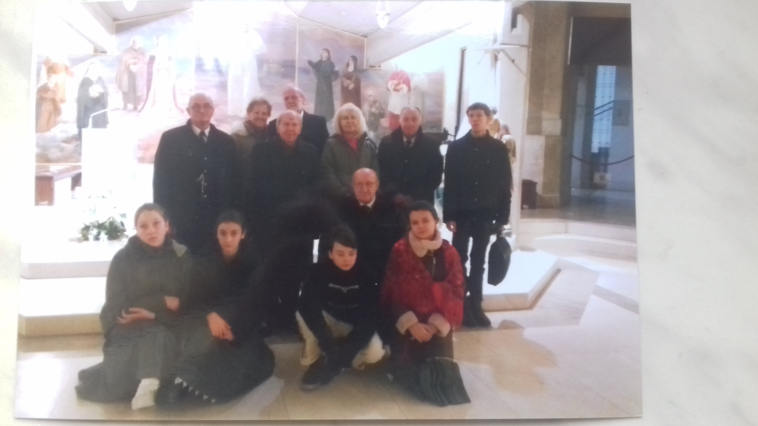
Udało nam się nawet zaśpiewać tam kilka kolęd przy akompaniamencie organowym Artura Warty.

Slide 5
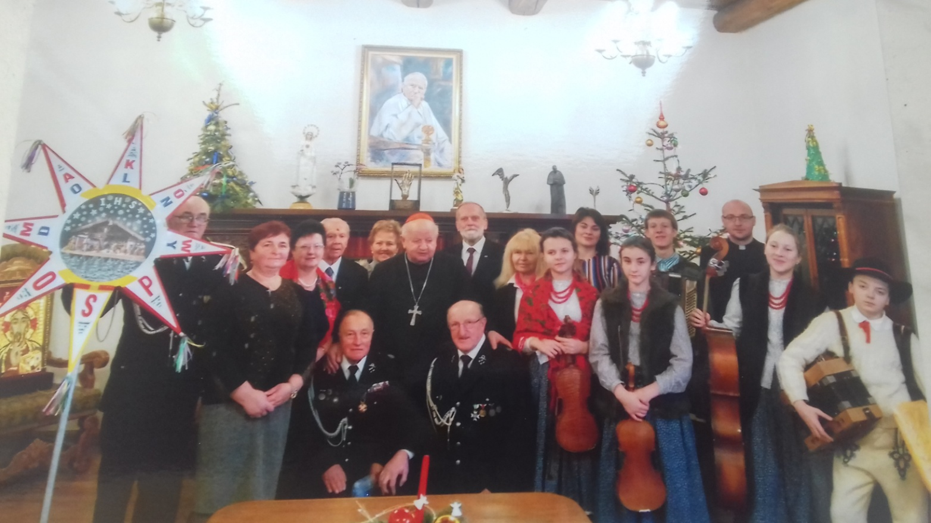
Następnie pojechaliśmy na wcześniej umówioną wizytę do ks. kard. Stanisława Dziwisza

Slide 6
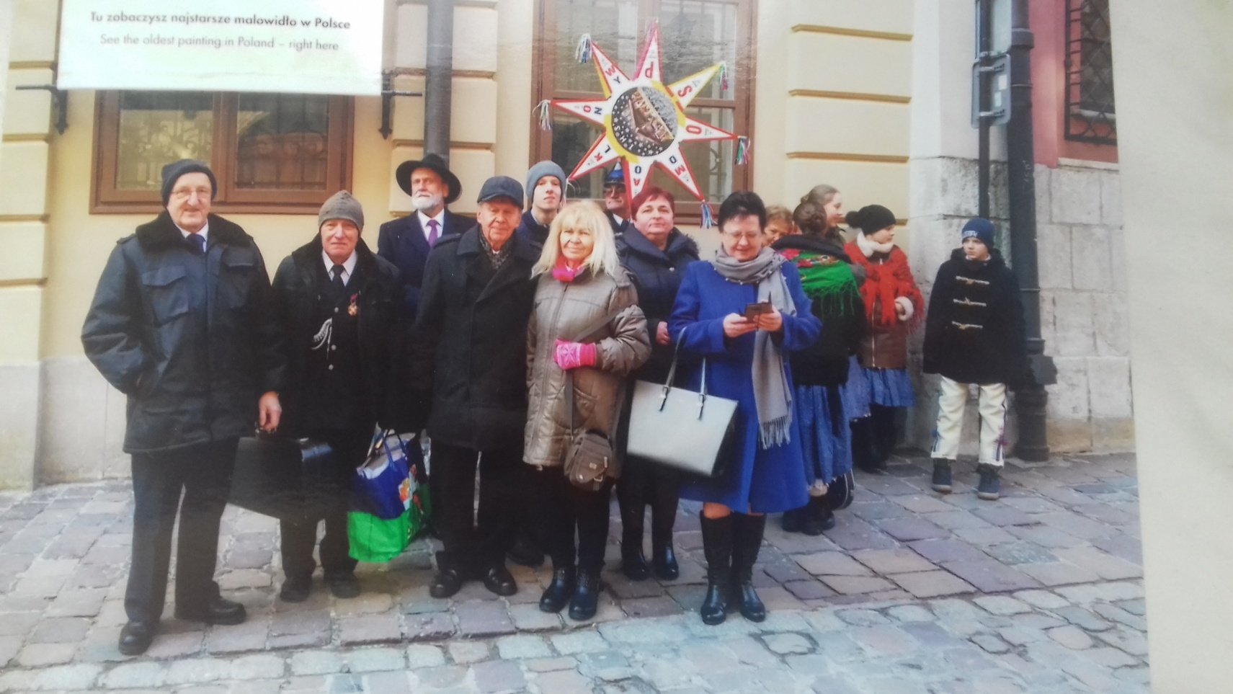
Spotkaliśmy również po drodze zagranicznych turystów, którzy poprosili nas o krótki koncert.

Slide 7
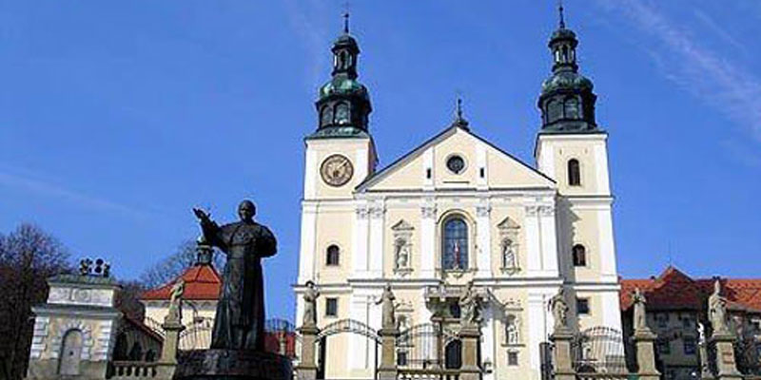
Wracając z powrotem odwiedziliśmy jeszcze Matkę Boską Kalwaryjską.

Slide 8
Dziękuję za uwagę
Prezentację przygotował Artur Warta ☺

